Slide 1
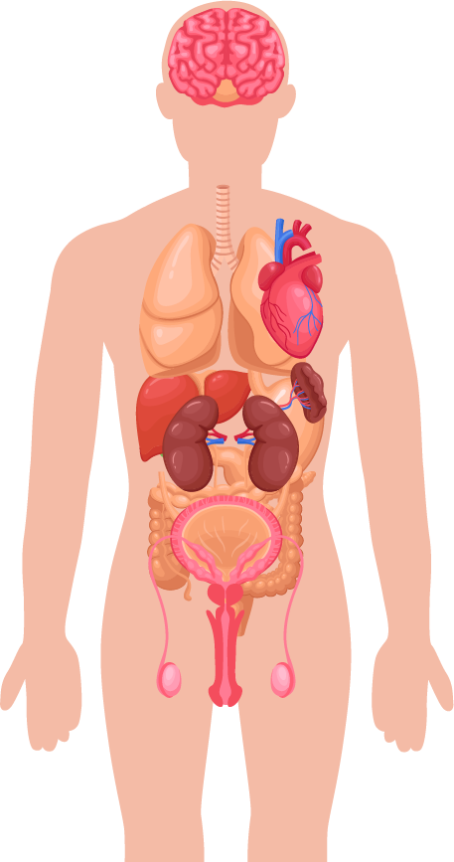
BÀI 34:
HỆ HÔ HẤP Ở NGƯỜI

Slide 2

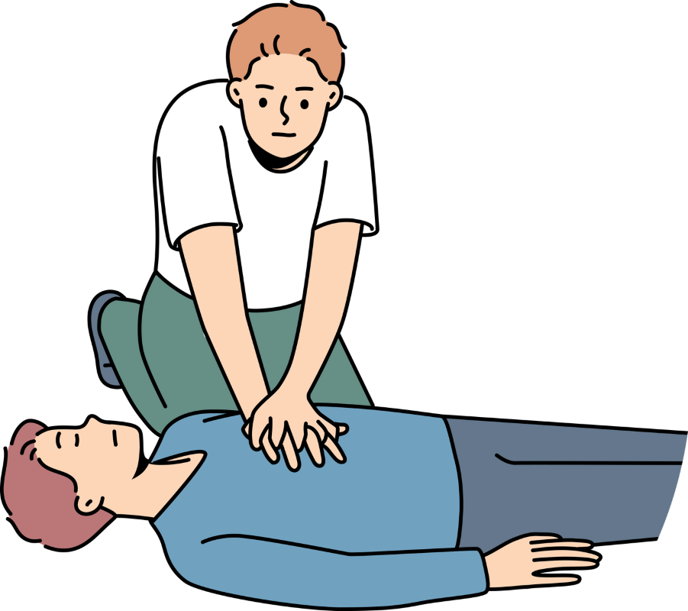
IV. THỰC HÀNH:
HÔ HẤP NHÂN TẠO, CẤP CỨU NGƯỜI ĐUỐI NƯỚC

Slide 3

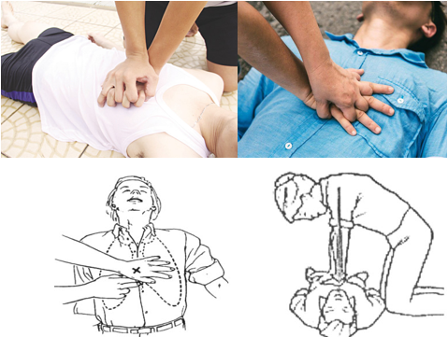
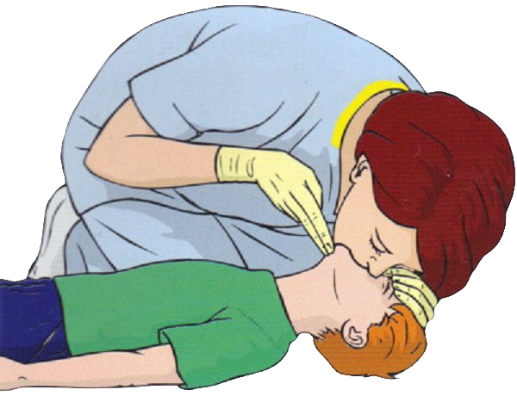
HS làm việc theo nhóm đọc kĩ nội dung thực hành và thực hiện theo hướng dẫn SGK.
Phương pháp thổi ngạt
Phương pháp ấn lồng ngực

Slide 4

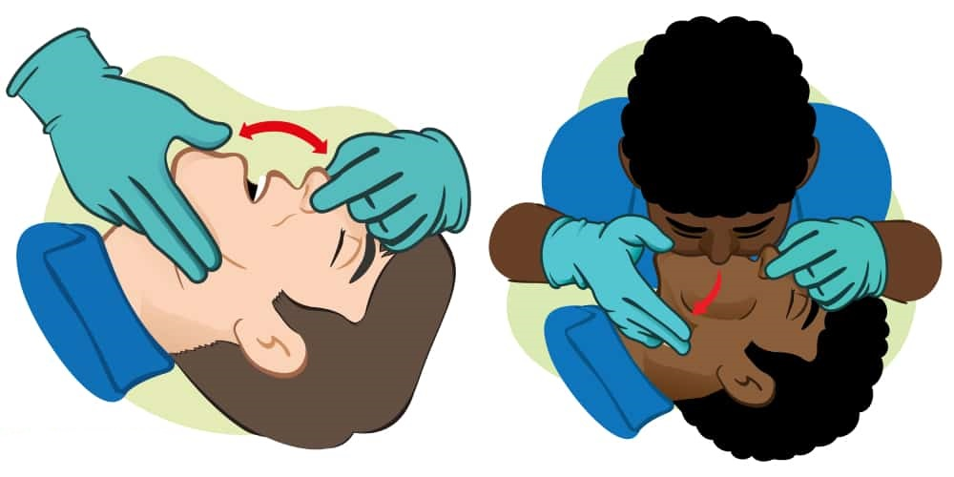
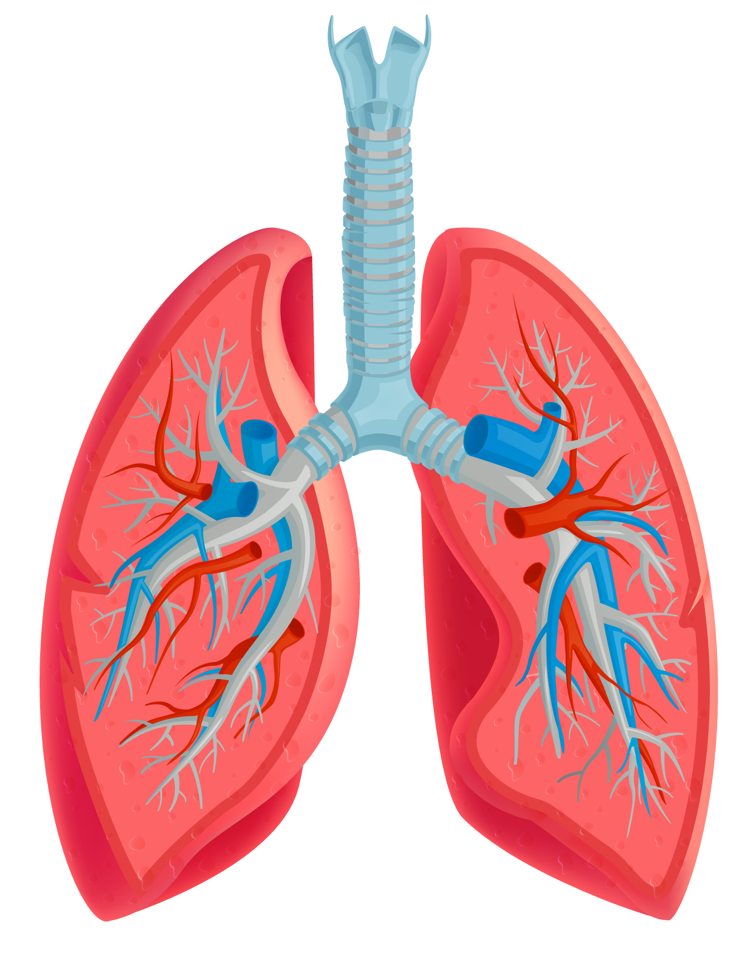
Nêu ý nghĩa của việc bịt mũi nạn nhân trong phương pháp hà hơi thổi ngạt.
Việc bịt mũi nạn nhân sẽ giúp khí được thổi qua miệng nạn nhân không thoát ra ngoài qua mũi mà đi vào đường hô hấp và phổi của nạn nhân, giúp nạn nhân phục hồi sự hô hấp bình thường.

Slide 5

Tại sao phải dùng tay ấn vào ngực trong phương pháp ấn lồng ngực?
Dùng tay ấn lồng ngực trong phương pháp ấn lồng ngực sẽ tác động gián tiếp vào phổi qua lực ép vào lồng ngực, giúp phục hồi sự hô hấp bình thường của nạn nhân.

Slide 6
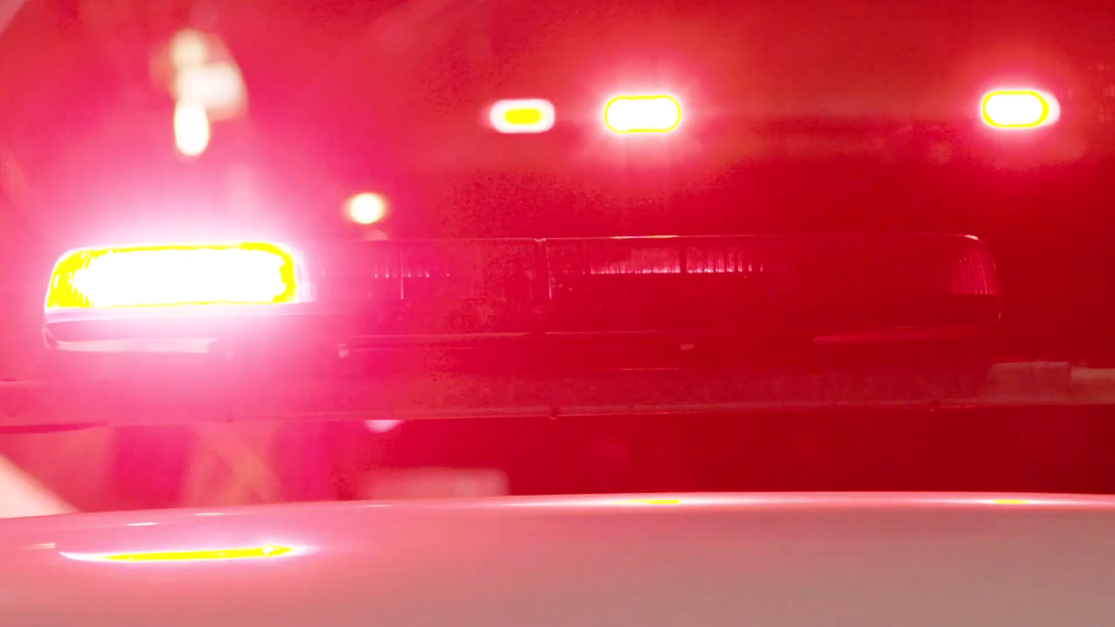
Theo dõi video hướng dẫn cấp cứu đuối nước

Slide 7












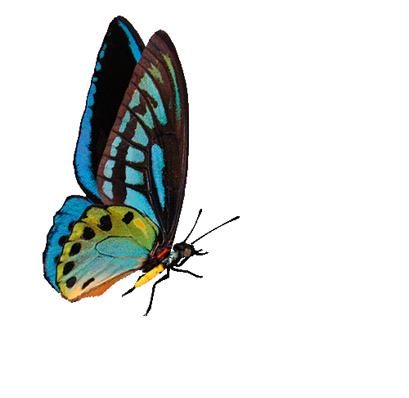






HÁI HOA DÂN CHỦ

Slide 8












Notes:
Bấm vào các bông hoa để mở câu hỏi.
Nếu HS trả lời đúng thì bấm tiếp một lần nữa bông hoa vừa trả lời để hái hoa.
Sau khi trả lời hết các câu hỏi, bấm NEXT để đến phần vận dụng

Slide 9




Câu 1: Cơ quan nào sau đây không phải của hệ hô hấp?
A. Phế nang
C. Tiểu cầu
B. Thanh quản
D. Hầu
Notes:
Trả lời xong, bấm nút «Quay về» để mở các câu hỏi tiếp theo

Slide 10
Câu 2: Chức năng chính của hô hấp là
A. Chứa và dẫn không khí
C. Giữ lại các dị vật
B. Tạo kháng thể bảo vệ
D. Trao đổi khí giữa cơ thể và môi trường
Notes:
Trả lời xong, bấm nút «Quay về» để mở các câu hỏi tiếp theo

Slide 11
Câu 3: Ho có đờm lẫn máu, mệt mỏi, chán ăn, khó thở, sốt kéo dài, sụt cân là triệu chứng của bệnh
A. Viêm phổi
C. Viêm mũi dị ứng
B. Lao phổi
D. Viêm xoang
Notes:
Trả lời xong, bấm nút «Quay về» để mở các câu hỏi tiếp theo

Slide 12
Câu 4: Khi hít vào, điều gì sẽ xảy ra?
A. Cơ hoành co
C. Các xương sườn được hạ xuống
B. Cơ hoành dãn
D. Cơ liên sườn ngoài dãn
Notes:
Trả lời xong, bấm nút «Quay về» để mở các câu hỏi tiếp theo

Slide 13
Câu 5: Vì sao công nhân làm trong các hầm mỏ than có nguy cơ mắc bệnh bụi phổi cao?
A. Môi trường làm việc có bụi than, cứ hít vào là sẽ mắc bệnh
C. Hệ bài tiết không bài tiết hết bụi than hít vào
B. Môi trường làm việc quá sức nên dễ bị bệnh
D. Khi hít vào nhiều bụi than, hệ hô hấp không thể lọc sạch hết được
Notes:
Trả lời xong, bấm nút «Quay về» để mở các câu hỏi tiếp theo

Slide 14
Câu 6: Phương pháp nào sau đây thuộc phương pháp hô hấp nhân tạo?
A. Phương pháp hà hơi thổi ngạt
C. Phương pháp sử dụng trọng lượng riêng
B. Phương pháp hóa học
D. Quá trình tự trao đổi chất
Notes:
Trả lời xong, bấm nút «Quay về» để mở các câu hỏi tiếp theo

Slide 15
Câu 7: Hút thuốc lá có thể dẫn đến
A. Tăng sức đề kháng
C. Tăng số lượng hồng cầu
B. Tăng nguy cơ ung thư
D. Tăng miễn dịch

Slide 16
Câu 8: Đặc điểm nạn nhân khi bị đuối nước là
A. Có nhiều nám
C. Da nhợt nhạt
B. Tóc bị rụng nhiều
D. Móng tay chuyển sang màu tím đen
Notes:
Trả lời xong, bấm nút «Quay về» để mở các câu hỏi tiếp theo

Slide 17

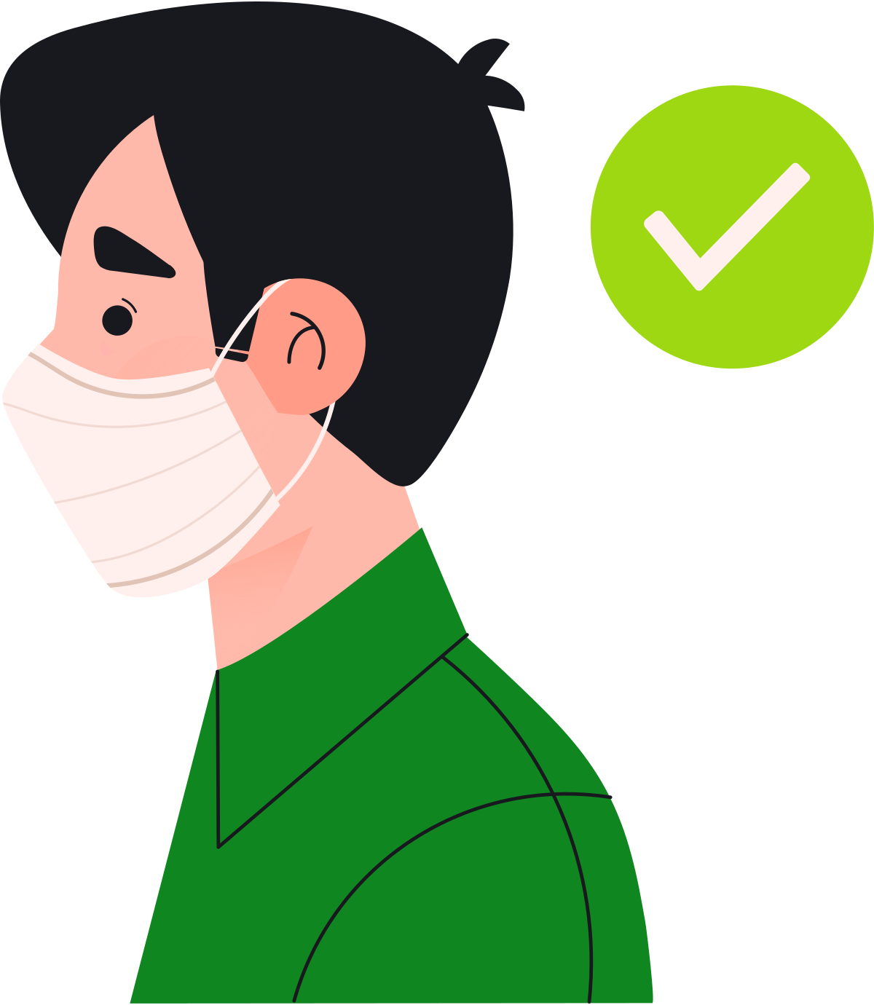
VẬN DỤNG
Tại sao trong đường dẫn khí của hệ hô hấp đã có những cấu trúc và cơ chế chống bụi, bảo vệ phổi nhưng khi lao động hay đi đường vẫn cần đeo khẩu trang chống bụi?

Slide 18
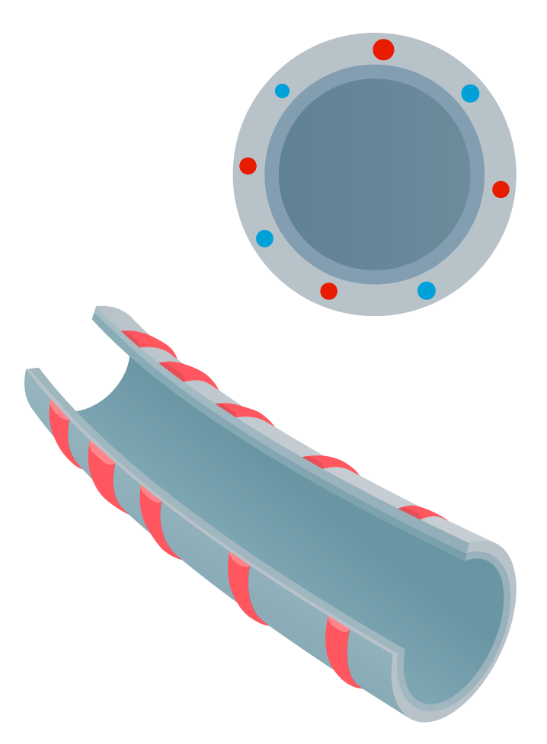
Vì mật độ bụi và các tác nhân khác gây hại cho hệ hô hấp trên đường phố hay khi đang lao động rất lớn, vượt quá khả năng làm sạch của đường dẫn khí, bởi vậy nên đeo khẩu trang khi đi đường hay khi lao động để hệ hô hấp tránh khỏi các tác nhân gây hại.

Slide 19

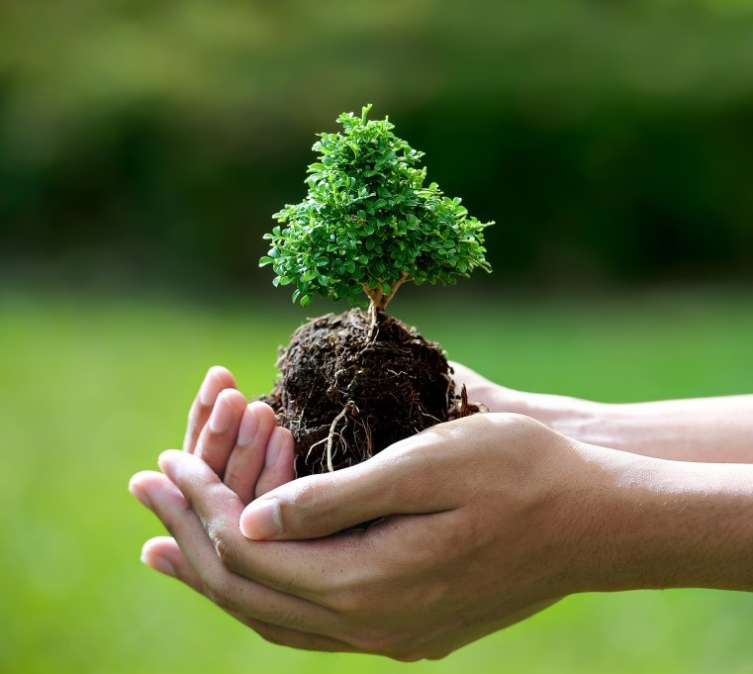
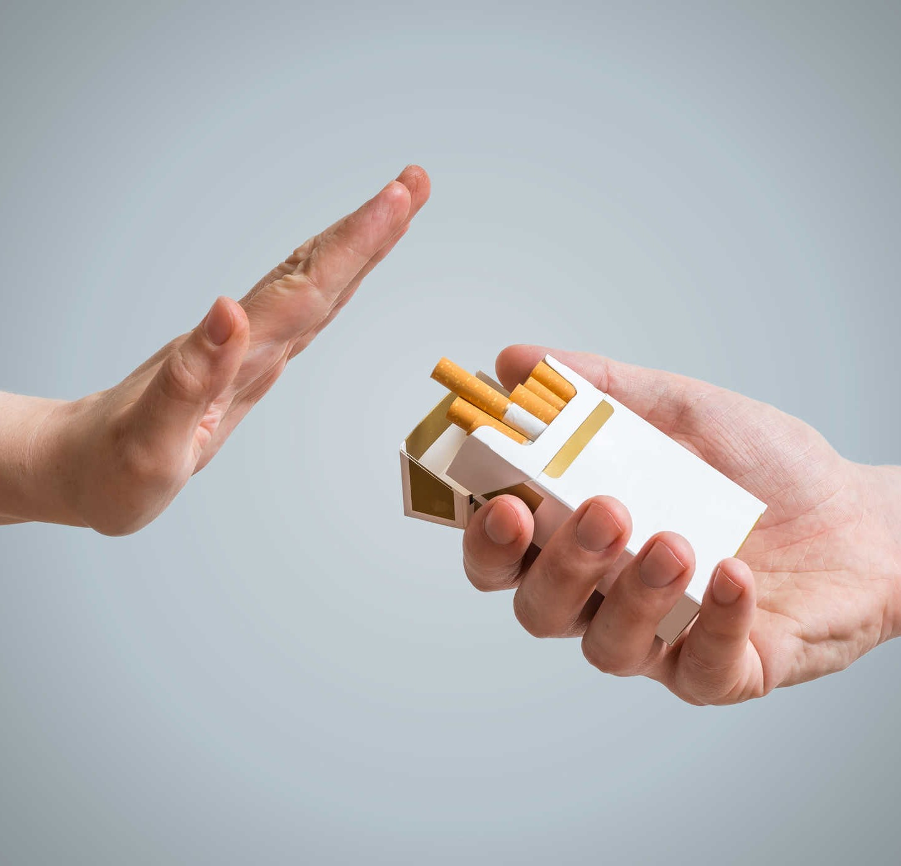
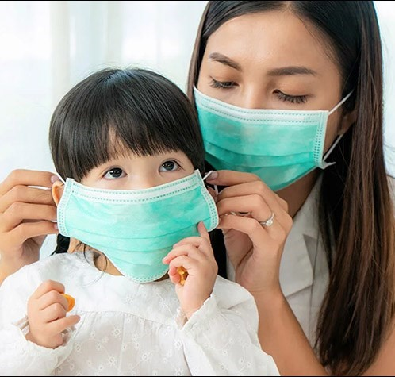
Hãy đề xuất các biện pháp bảo vệ hệ hô hấp tránh các tác nhân có hại.
Giữ không khí trong lành, sạch sẽ
Đeo khẩu trang nơi có nhiều bụi bẩn
Không hút thuốc lá

Slide 20
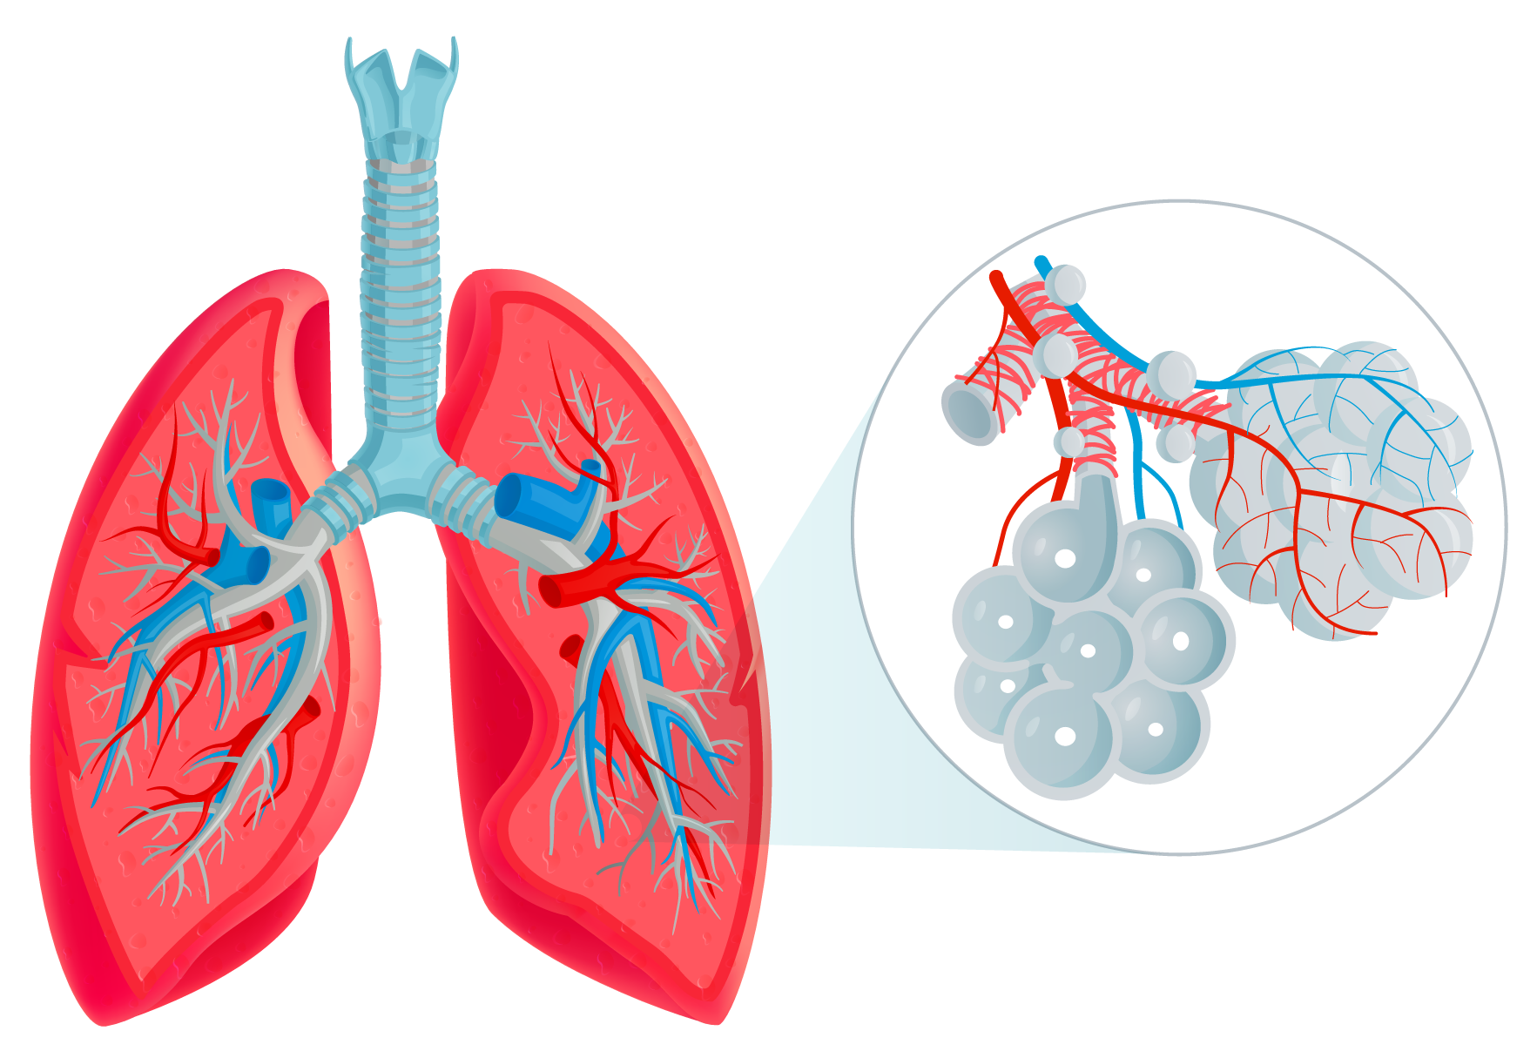
HƯỚNG DẪN VỀ NHÀ
Ôn tập các kiến thức đã học
Hoàn thành bài tập trong SBT
Chuẩn bị bài sau - Bài 35

Slide 21



CẢM ƠN SỰ CHÚ Ý
THEO DÕI CỦA CÁC EM!

